Slide 1
Урок математики в 6 классе
Выполнила:
Шаталова Елена Севостьяновна, учитель математики МБОУ «СОШ №35 им. К.Д.Воробьёва» г. Курска

Slide 2
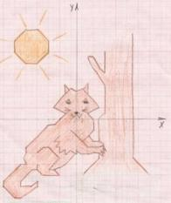
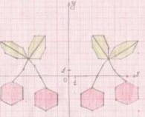
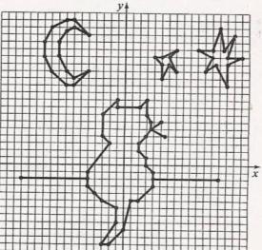
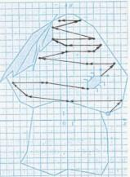
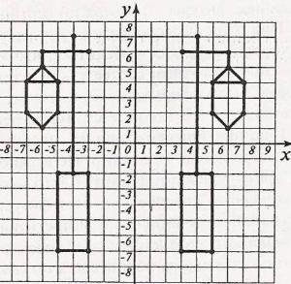
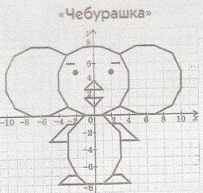
Координатная плоскость.

Slide 3
устно
У
Как построить точку А(4;5)
5
1
0
1
Х
4

Slide 4
Как прочитать и записать координаты точки
устно
У
(0;6)
(-5;4)
(4;-5)
(2;3)
А( ; )
1
2
2
-4
0
1
(-3;0)
Х
Прочитайте координаты заданных точек.
-4
(-5;3)
(-5;-5)

Slide 5
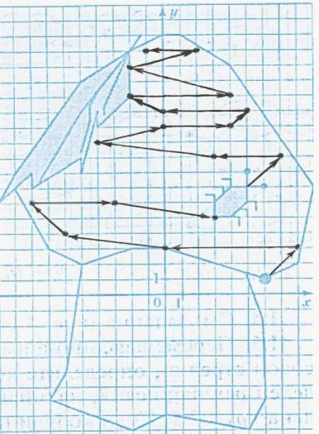
Задание 1 Расшифруйте крылатую фразу.
Жук ползёт по шляпке гриба в направлениях, указанных стрелкой, начиная движение с точки, выделенной кружком.
Найдите координаты отмеченных точек и выпишите их по ходу движения жука.

Slide 6
В таблице указан код шифровки букв по координатам. Расставив буквы в нужном порядке, прочтите крылатую фразу.
Успех и труд рядом идут
Д (5;12) | Р (7;9) | О (0;12) | М (-2;13) | У (6;1)
У (2;16) | И (-3;6) | Х (-8;6) | Д (-4;10) | Т (3;5)
И (4;13) | Е (-6;4) | У (3;9) | Я (4;11) | С (8;3)
Д (-2;15) | Р (0;11) | Т (-1;16) | П (0;3)

Slide 7
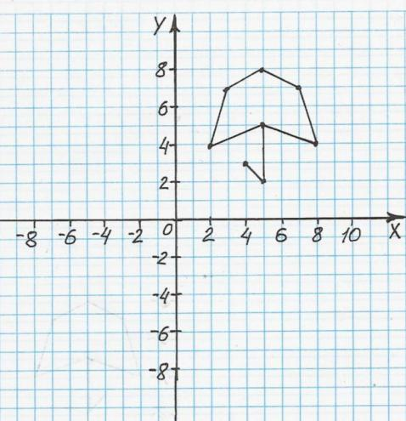
Задание № 2
На координатной плоскости изобразите заданную фигуру и постройте фигуру, симметричную данной относительно начала отсчёта.

Slide 8
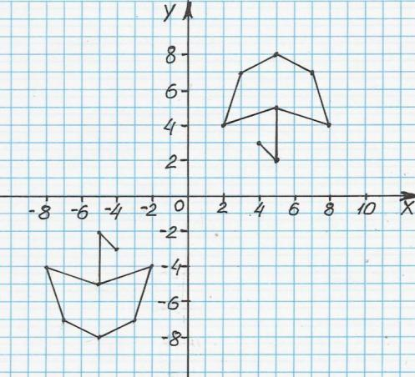
Проверьте построенное изображение

Slide 9
СРАВНИТЕ КООРДИНАТЫ ЦЕНТРАЛЬНО СИММЕТРИЧНЫХ ФИГУР. СДЕЛАЙТЕ ВЫВОД.
Заданная Фигура | (4;3) | (5;2) | (5;5) | (8;4) | (7;7)
Построенная фигура | (-4;-3) | (-5;-2) | (-5;-5) | (-8;-4) | (-7;-7)
Заданная Фигура | (5;8) | (3;7) | (2;4) | (5;5)
Построенная Фигура | (-5;-8) | (-3;-7) | (-2;-4) | (-5;-5)

Slide 10
На координатной плоскости постройте точки по заданным координатам и последовательно соедините их отрезками. Какая фигура при этом получится?
Номер точки | 1 | 2 | 3 | 4 | 5 | 6 | 7 | 8
Координата точки | (6;5) | (5;4) | (5;2) | (6;1) | (7;2) | (7;4) | (6;5) | (6;6)
Номер точки | 9 | 10 | 11 | 12 | 13 | 14 | 15 | 16
Координата точки | (3;6) | (4;7) | (4;-2) | (3;-2) | (3;-7) | (5;-7) | (5;-2) | (4;-2)

Slide 11
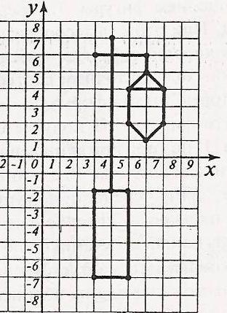
Проверьте изображение построенной фигуры.
Постройте фигуру, симметричную данной относительно оси оу.

Slide 12
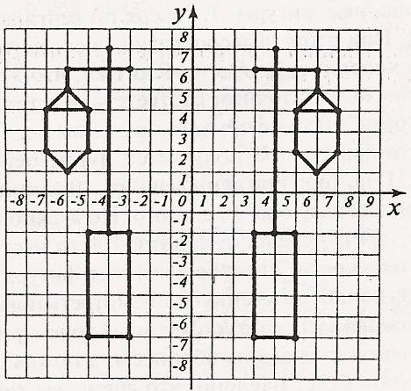
Проверьте полученное изображение

Slide 13
СРАВНИТЕ КООРДИНАТЫ СИММЕТРИЧНЫХ ФИГУР. СДЕЛАЙТЕ ВЫВОД.
Заданная фигура | (6;5) | (5;4) | (5;2) | (6;2) | (7;2) | (7;4) | (6;5) | (6;6)
Построенная фигура | (-6;5) | (-5;4) | (-5;2) | (-6;2) | (-7;2) | (-7;4) | (-6;5) | (-6;6)
Заданная фигура | (3;6) | (4;7) | (4;-2) | (3;-2) | (3;-7) | (5;-7) | (5;-2) | (4;-2)
Построенная фигура | (-3;6) | (-4;7) | (-4;-2) | (-3;-2) | (-3;-7) | (-5;-7) | (-5;-2) | (4;-2)

Slide 14
Сравните координаты соответствующих точек верхней и нижней фигуры. Сделайте предположение о взаимном расположении фигур на координатной плоскости. Построй фигуры и проверь своё предположение.
Номер точки | 1 | 2 | 3 | 4 | 5 | 6 | 7 | 8 | 9
Верхняя фигура | (2:3) | (3:4) | (7:5) | (-1:7) | (-4:4) | (-1:2) | (2:3)! | (3:7) | (-5:7)!
Нижняя фигура | (2:-5) | (3:-4) | (7:-3) | (-1:-1) | (-4:-4) | (-1:-6) | (2:-1)! | (3:-1) | (-5:-1)
Номер точки | 10 | 11 | 12 | 13 | 14 | 15 | 16 | 17 | 18
Верхняя фигура | (-1:4) | (-1:6) | (-2:5) | (-2:4) | (-1:4)! | (8:4) | (6:6)! | (6:4) | (8:6)
Нижняя фигура | (-1:-4) | (-1:-2) | (-2:-3) | (-2:-4) | (-1:-4) | (8:-4) | (6:-2) | (6:-4) | (8:-2)

Slide 15
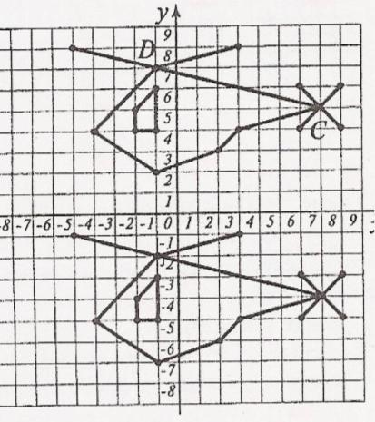
Проверь правильность построения заданных фигур.
Верхняя фигура сдвинута вверх
вдоль оси оу на 9 единиц.

Slide 16
- Какую цель вы ставили перед собой на уроке?
- Вы достигли поставленной цели?
- Что помогало выполнять задание?
- Проанализируйте свою работу на уроке.

Slide 17
Домашнее задание
Построить любую фигуру на координатной плоскости. Записать координаты её узловых точек.
Построить фигуры, симметричные данной относительно начала отсчёта и оси оу.
Записать координаты узловых точек построенных фигур.

Slide 18
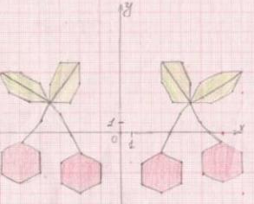

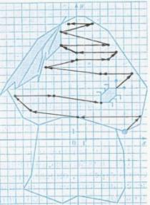
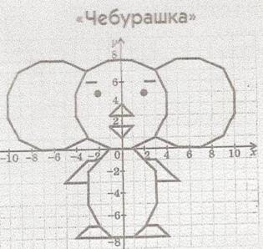
Спасибо за урок.

